Slide 1
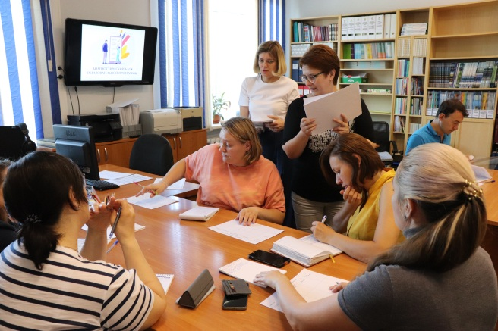
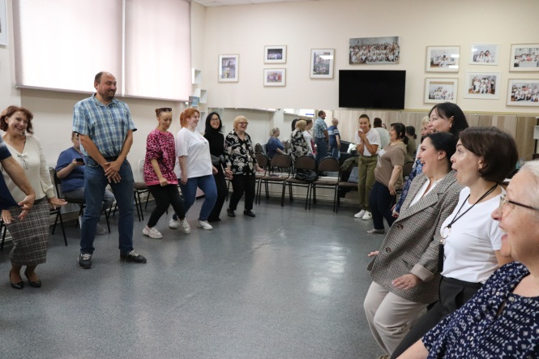
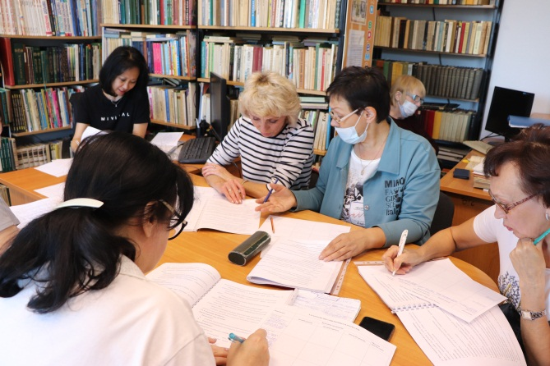
НАСТАВНИЧЕСТВО КАК ИНСТРУМЕНТ КОПРОТАТИВНОГО ОБУЧЕНИЯ В ЦРТДиЮ «ЗАЕЛЬЦОВСКИЙ»
Пак Ирина Александровна, методист МБУДО «ЦРТДиЮ «Заельцовский»

Slide 2
Корпоративное обучение –
«процесс, организованный и инициированный компанией, направленный на стимулирование повышения профессионального уровня ее работников,
с целью увеличения их вклада в достижение максимальной эффективности
деятельности компании»
Д. Хинричс,
американский исследователь

Slide 3
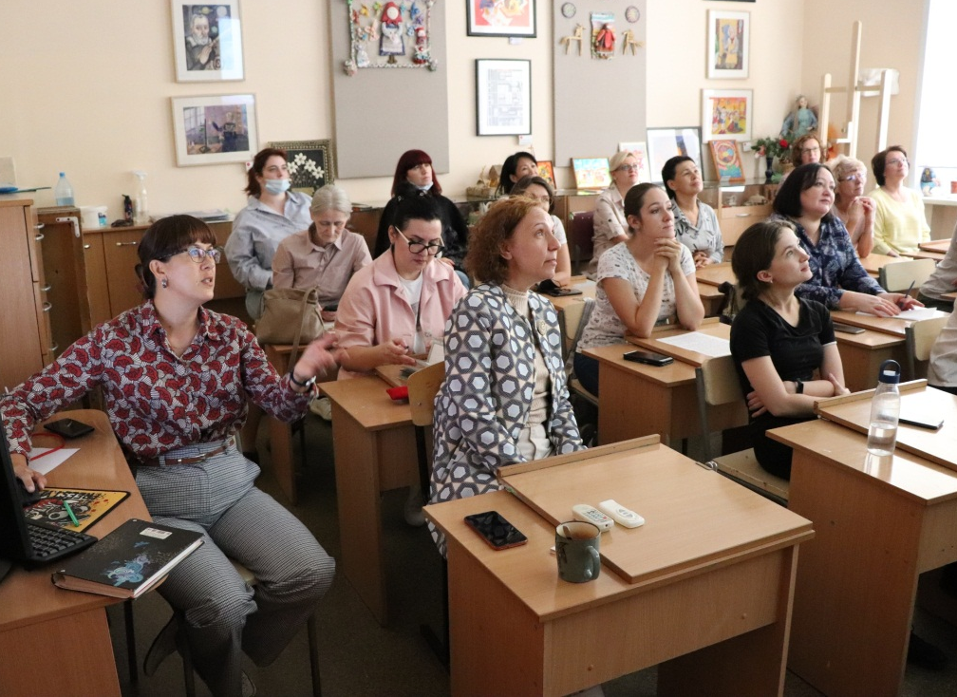
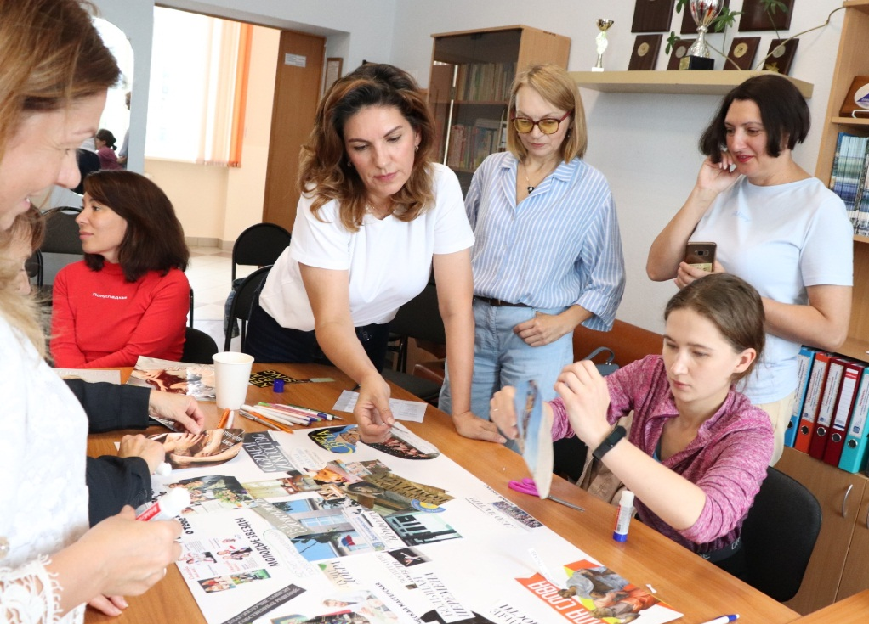

Slide 4
ЗАНЯТИЕ: СОВРЕМЕННОСТЬ И МАСТЕРСТВО
ПРОФЕССИОНАЛЬНЫЙ КОНКУРС ПЕДАГОГОВ ДОПОЛНИТЕЛЬНОГО ОБРАЗОВАНИЯ ЦРТДиЮ «ЗАЕЛЬЦОВСКИЙ»» проводится с 2021-2022 учебного года

Slide 5
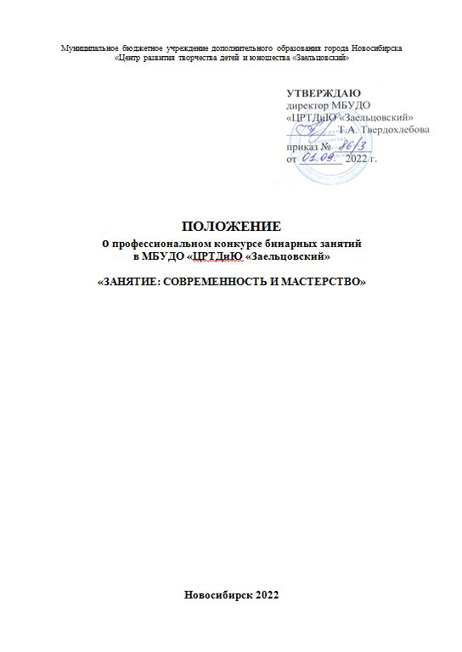
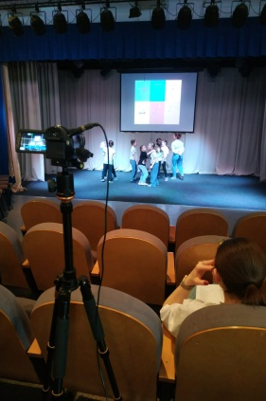
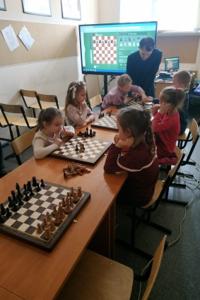
ЦЕЛЬ
Содействие непрерывному профессиональному развитию, творческому росту и взаимодействию педагогов дополнительного образования ЦРТДиЮ «Заельцовский»
ЗАДАЧИ
совершенствовать профессиональное мастерство ПДО;
стимулировать методическую активность ПДО;
содействовать новым формам педагогического наставничества в учреждении, выявлять внутренних экспертов;
выявлять лучшие педагогические практики обучения и воспитания детей.
ЭТАПЫ
I этап (подготовительный) – октябрь/март
II этап (основной) – апрель
III этап (итоговый) – май

Slide 6
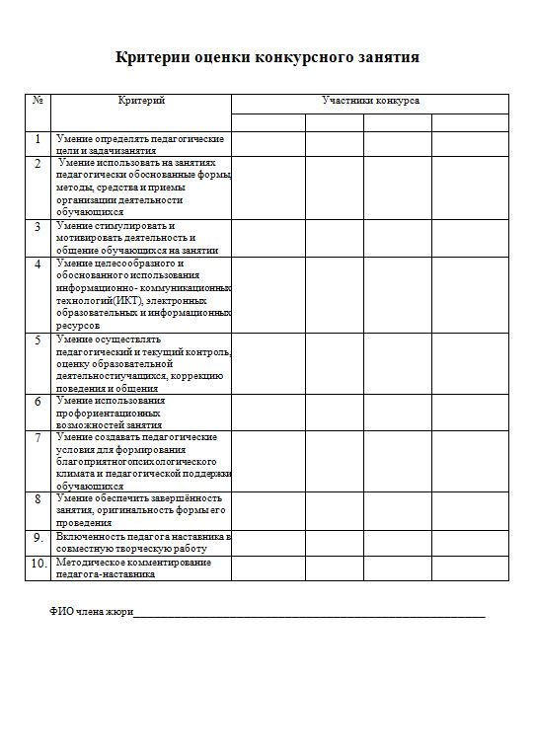
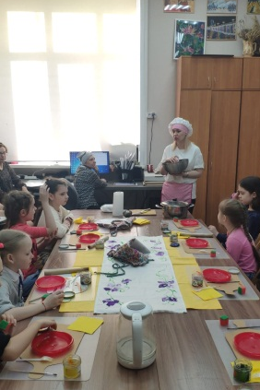
КРИТЕРИИ ОЦЕНКИ конкурсного занятия
Включенность педагога-наставника в совместную творческую работу
Педагог-наставник организует совместную работу:
по разработке идеи, сценария и технологической карты занятия;
по осуществлению репетиционного процесса;
по подготовке самоанализа проведенного занятия;
Допускается участие педагога-наставника в демонстрации занятия в качестве технического помощника.
Методическое комментирование педагога-наставника
Методическое комментирование включает в себя
анализ достигнутых результатов,
удовлетворенности обучающихся,
оценку совместной деятельности с педагогом-конкурсантом,
собственного участия при подготовки занятия.

Slide 7
ЗАНЯТИЕ: СОВРЕМЕННОСТЬ И МАСТЕРСТВО 2021-2022 учебный год

Slide 8
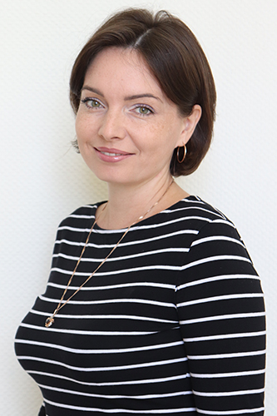
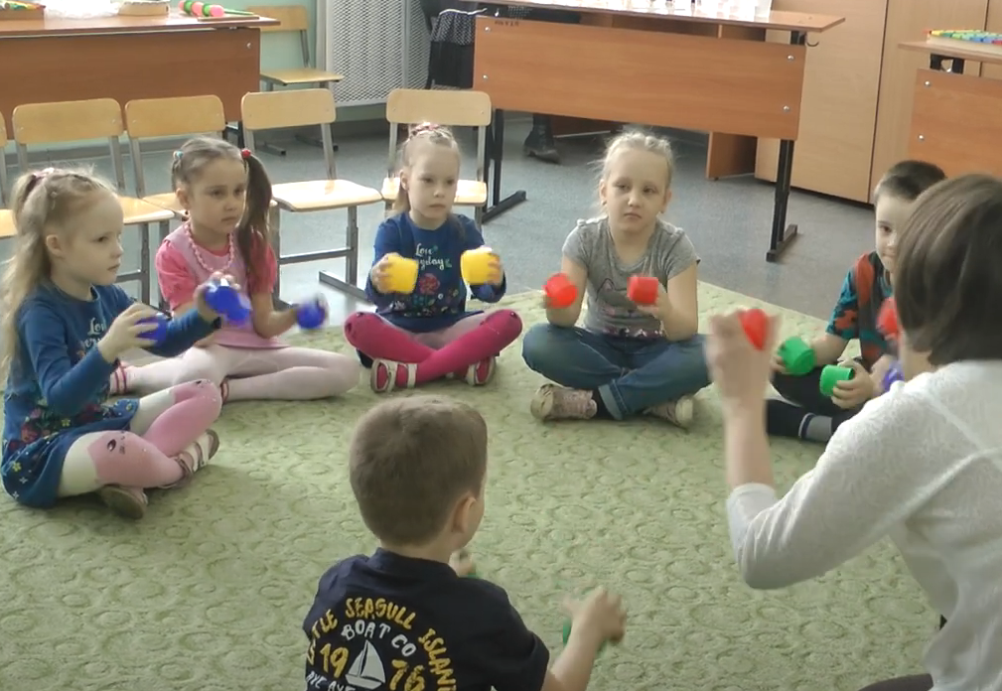
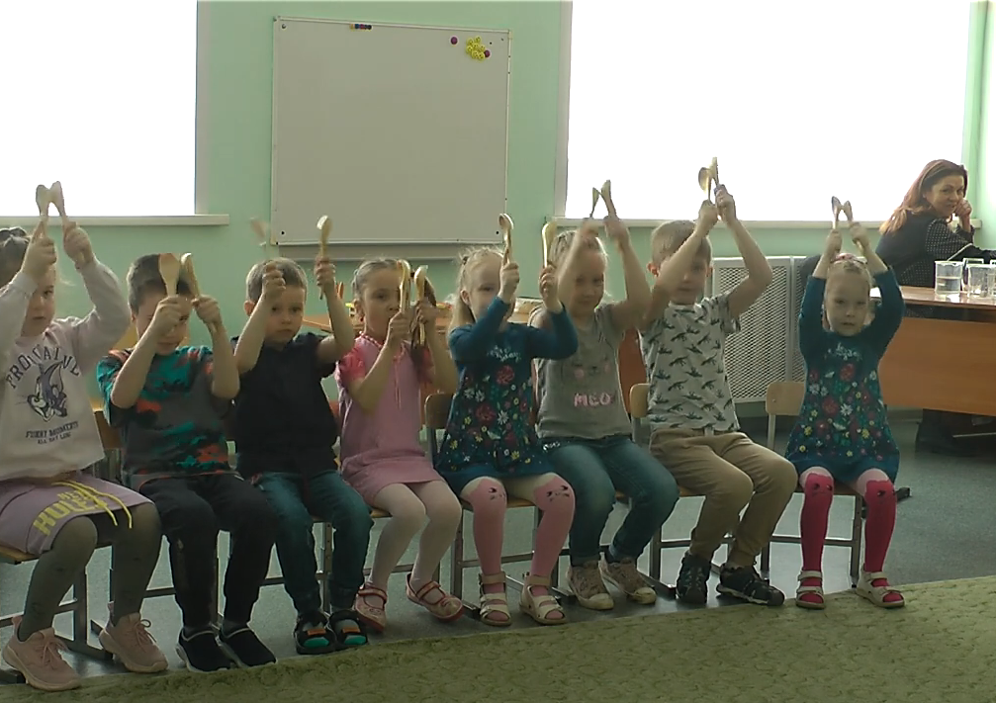
«МИР ЗВУКОВ» МУЗЫКАЛЬНОЕ ЗАНЯТИЕ В ШКОЛЕ РАННЕГО РАЗВИТИЯ «ДОРАСТЁМ ДО НЕБА»
ИНГАТЕНКО Алёна Анатольевна
АНДРИЕВСКАЯ Ирина Владимировна

Slide 9
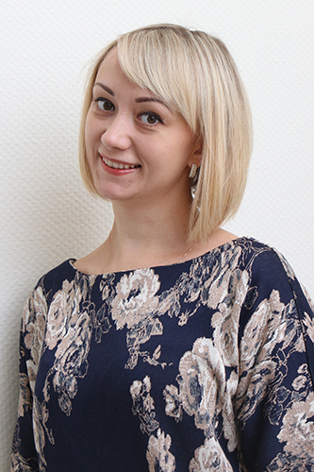
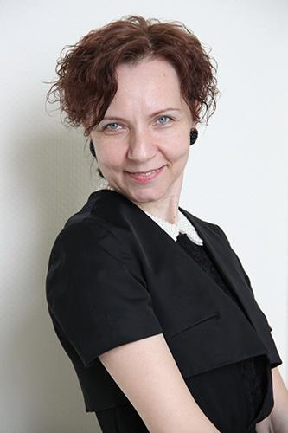
«НЕПОВТОРИМЫЙ ОБРАЗ» ЗАНЯТИЕ ПО ДИЗАЙНУ ОДЕЖДЫ В ДИЗАЙН-СТУДИИ «КВИЛТ»
ЕРМАКОВА Ксения Сергеевна
ПУРТОВА Светлана Александровна

Slide 10
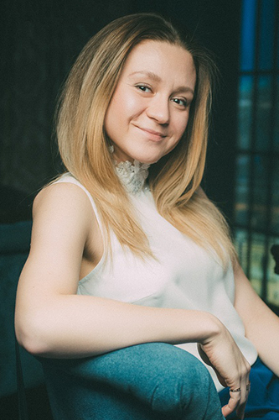
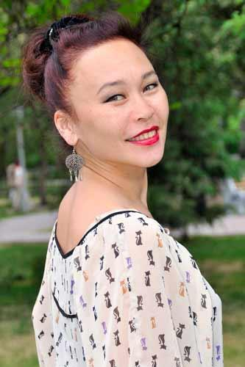
«ПРИРОДА ДВИЖЕНИЯ» ЗАНЯТИЕ ПО СОВРЕМЕННОЙ ХОРЕОГРАФИИ В СТУДИИ СОВРЕМЕННОГО ТАНЦА «XXI ВЕК»
СЕДЫХ Ирина Николаевна
ТАСОВА Тогжан Жулдыбаевна

Slide 11
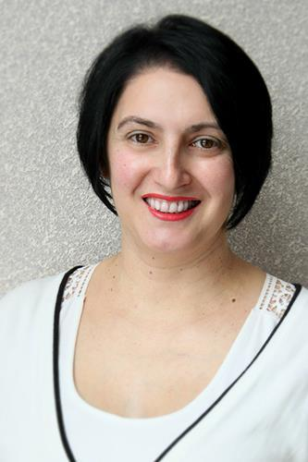
«БРАСЛЕТ В ТЕХНИКЕ НЕРИКОМИ» ЗАНЯТИЕ ПО КЕРАМИКЕ В СТУДИИ КЕРАМИКИ «СКИФ»
КРЫЛАСОВА Мария Анатольевна
СУРЖА Ирина Борисовна

Slide 12
ЗАНЯТИЕ: СОВРЕМЕННОСТЬ И МАСТЕРСТВО 2022-2023 учебный год

Slide 13
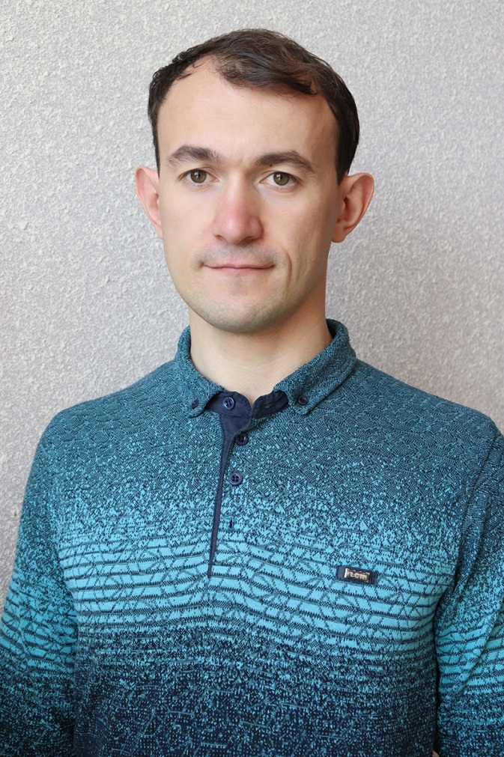
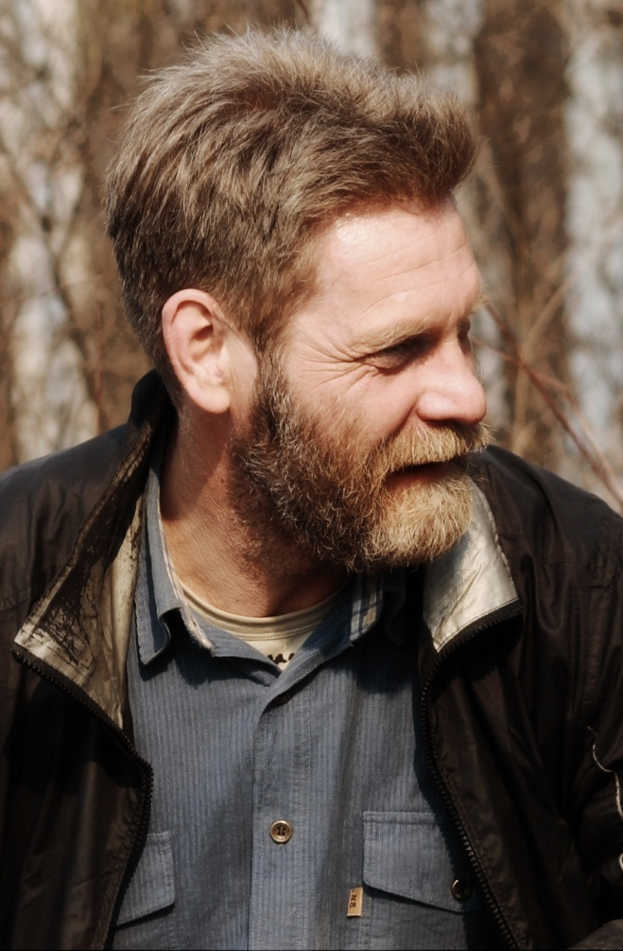
«ХОДЫ ФИГУР И ИХ СЛАБЫЕ СТОРОНЫ» ЗАНЯТИЕ ПО ШАХМАТНОЙ ТЕОРИИ
В ДЕТСКОМ ОБЪЕДИНЕНИИ «ШАХМАТНЫЙ КЛУБ»
КОЛСАНОВ Владимир Евгеньевич
СМУТНЕВ Андрей Викторович

Slide 14
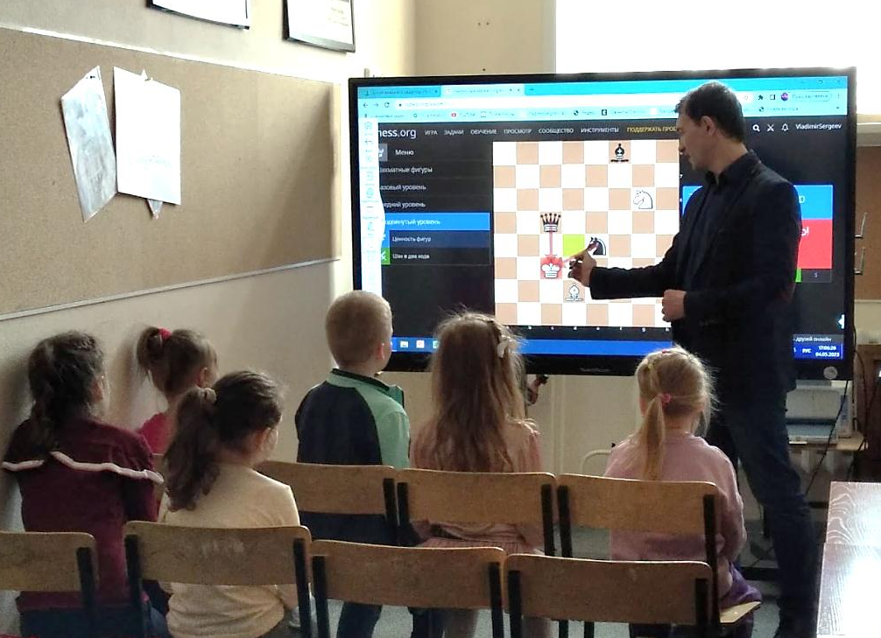
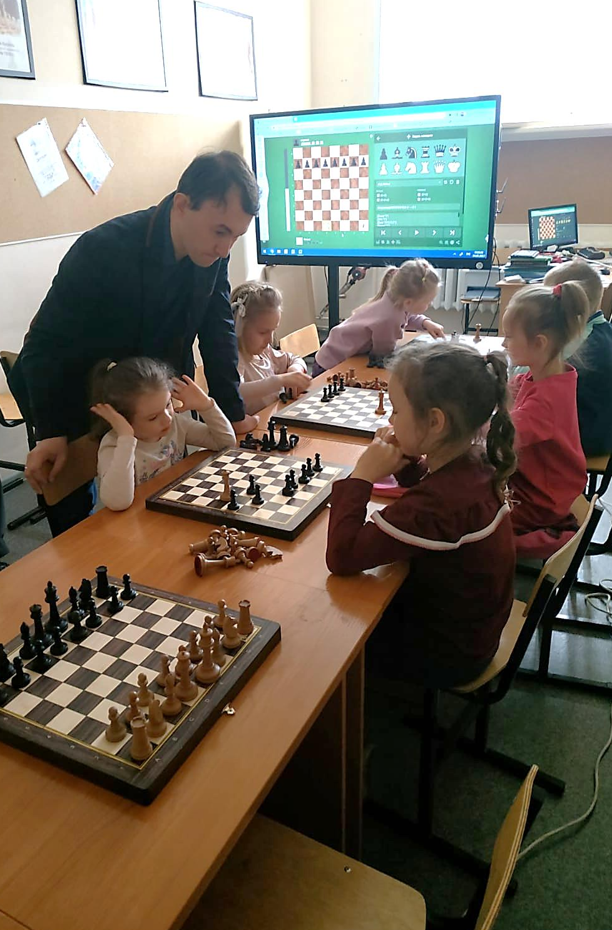

Slide 15
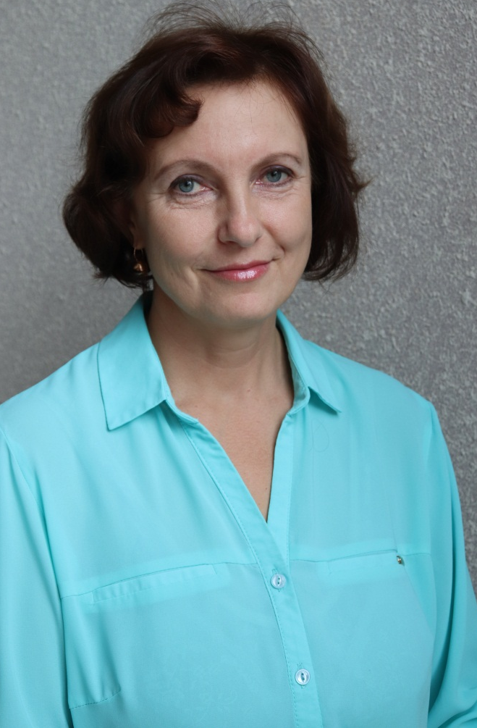
«В ПОИСКАХ КОЛОБКА» ЗАНЯТИЕ ПО РАЗВИТИЮ РЕЧИ В ШКОЛЕ РАННЕГО РАЗВИТИЯ «ДОРАСТЁМ ДО НЕБА»
КРАВЧЕНКО Наталья Александровна
ИГНАТЕНКО Алёна Анатольевна

Slide 16
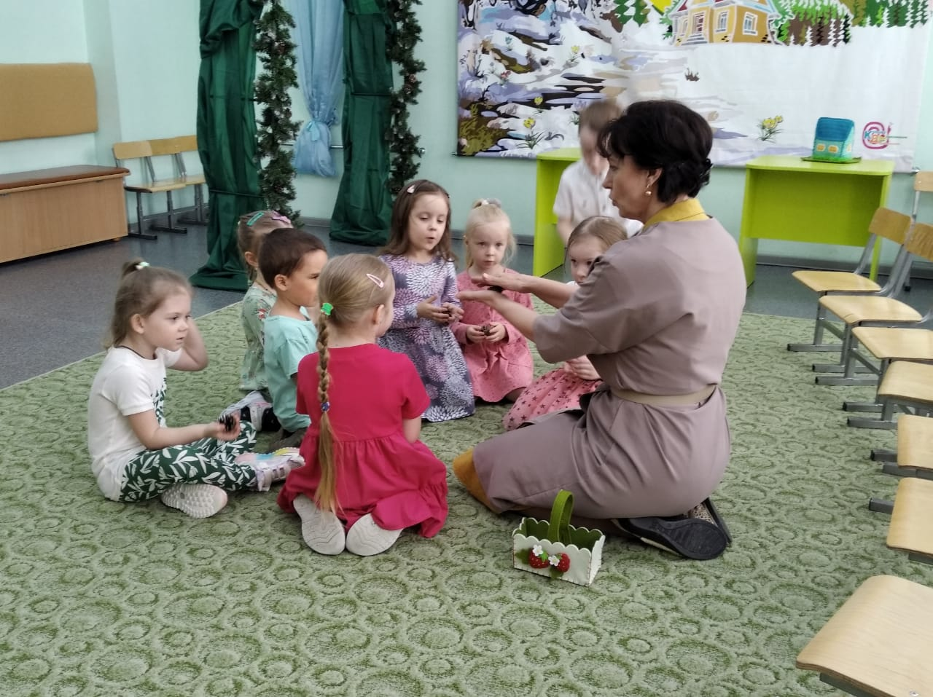
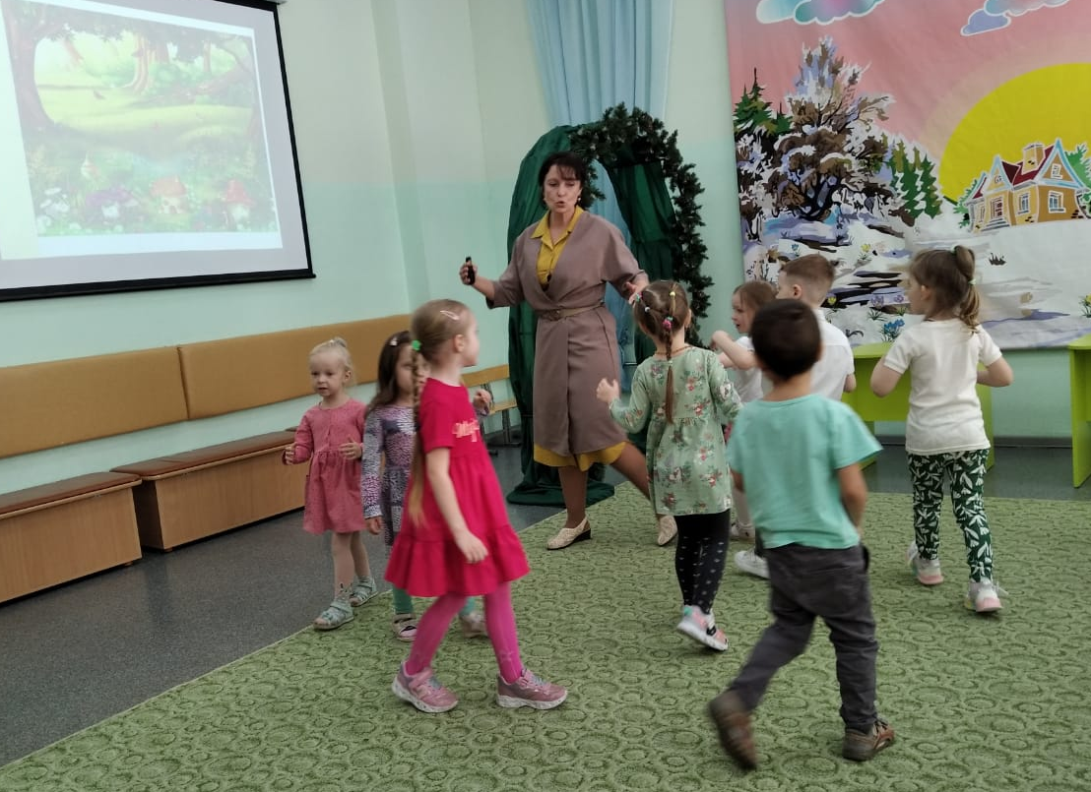

Slide 17
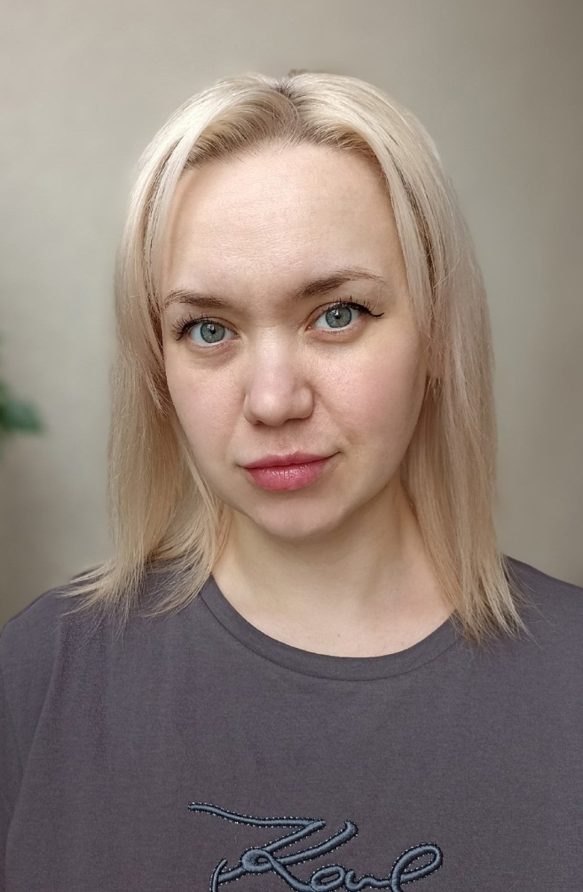
«ОТКРЫТАЯ КУХНЯ» ЗАНЯТИЕ ПО ДЕКОРАТИВНО-ПРИКЛАДНОМУ ИСКУССТВУ В ДИЗАЙН-СТУДИИ «КВИЛТ»
ВОЛКОВА Екатерина Дмитриевна
ПУРТОВА Светлана Александровна

Slide 18
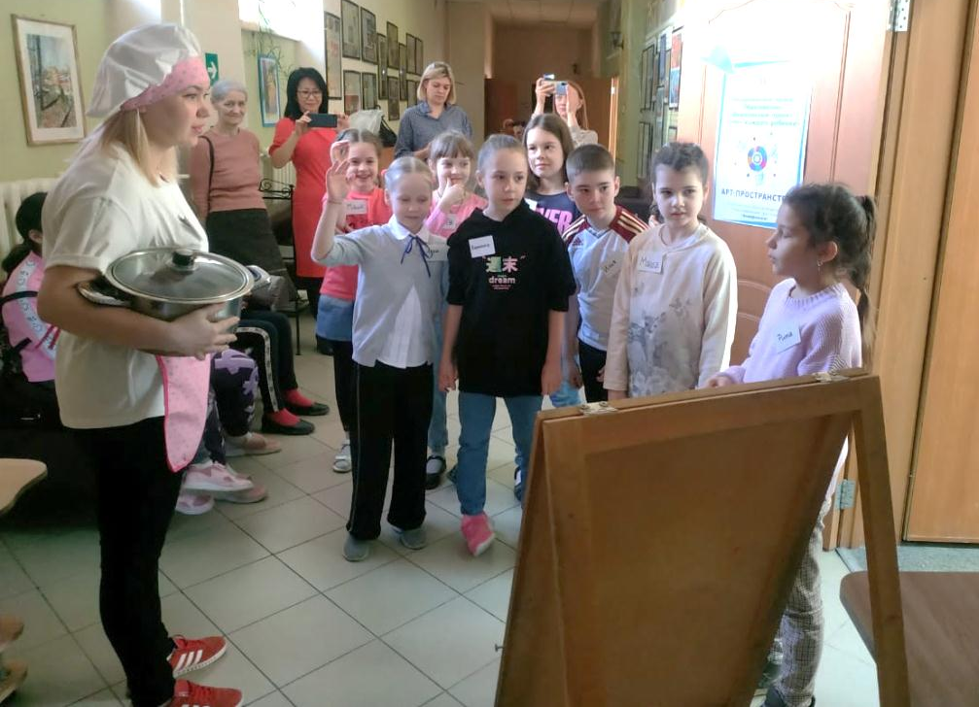
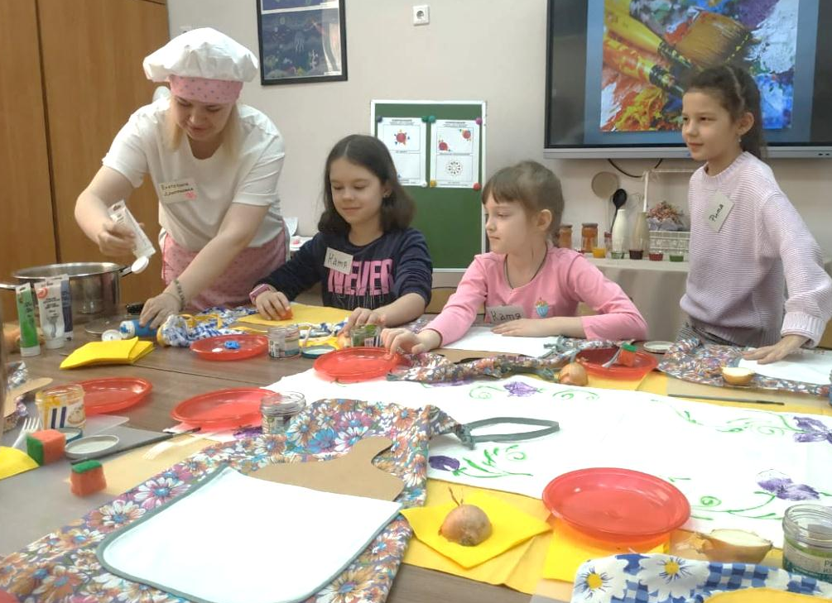

Slide 19
«ЖЕСТОВАЯ КОММУНИКАЦИЯ НАРОДОВ МИРА» ЗАНЯТИЕ ПО ТЕАТРАЛЬНОМУ ИСКУССТВУ В ЭСТРАДНО-ДРАМАТИЧЕСКОЙ СТУДИИ «ТЕАТРАЛКА»
НОВОЖИЛОВА Ангелина Александровна
ТАСОВА Тогжан Жулдыбаевна

Slide 20
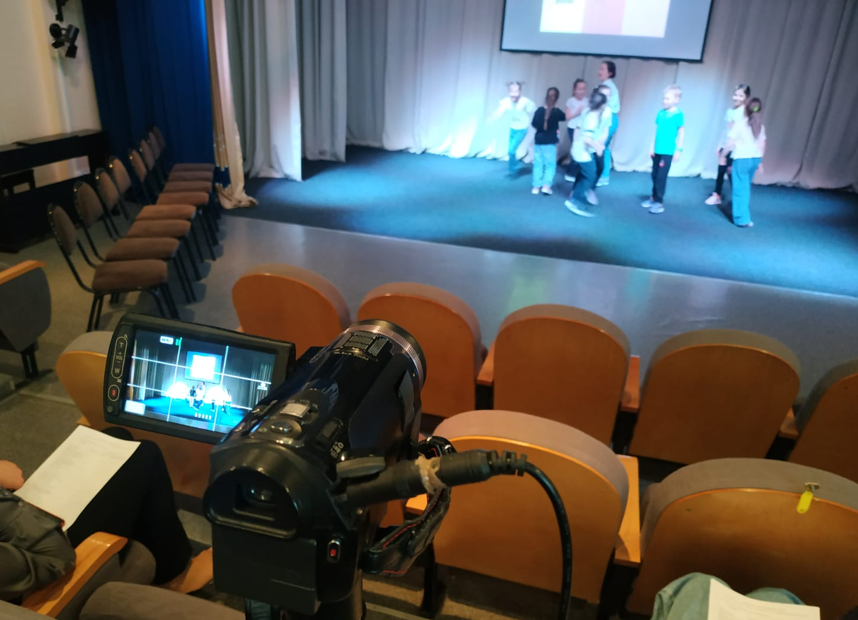
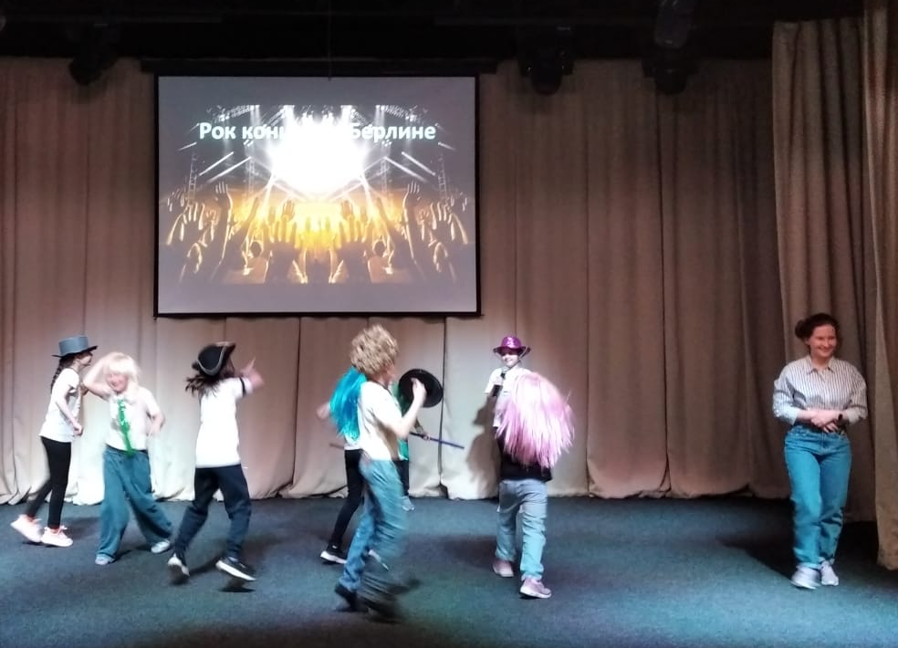

Slide 21
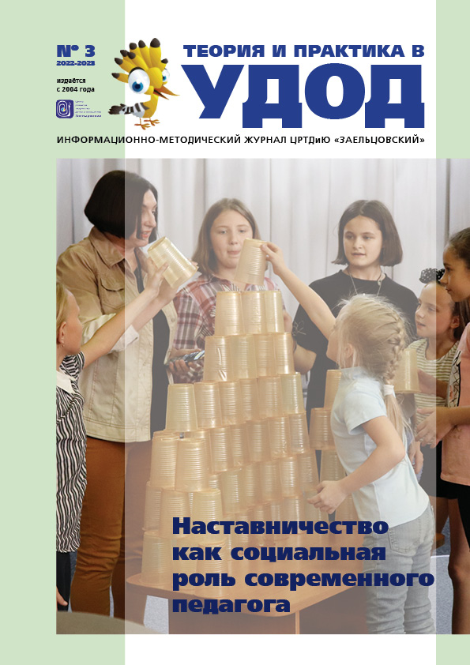
БЫТЬ НАСТАВНИКОМ - НАДО УЧИТЬСЯ
«Наставничество – это, несомненно, дополнительная ответственность за другого. И если для наставляемого польза от общения очевидна, то зачем все это наставнику?
Для наставника польза наставничества может заключаться в систематизации имеющегося опыта, развитии навыков управления, возможности увидеть новые пути решения типовых задач.
Наставничество способствует взаимному обучению. Наставничество повышает степень доверия коллег и открывает перспективы карьерного роста»
Пуртова Светлана Александровна, педагог дополнительного образования ЦРТДиЮ «Заельцовский»

Slide 22
НАСТАВНИЧЕСТВО КАК ИНСТРУМЕНТ КОПРОТАТИВНОГО ОБУЧЕНИЯ В ЦРТДиЮ «ЗАЕЛЬЦОВСКИЙ»
Пак Ирина Александровна, методист МБУДО «ЦРТДиЮ «Заельцовский»
Муниципальное бюджетное учреждение дополнительного образования города Новосибирска
«Центр развития творчества детей и юношества «Заельцовский»
улица Дуси Ковальчук, дом 67
2259525
crtduzaelcovka.edusite.ru
udocenter@mail.ru
2255179
Ресурсный центр
resyrscentr@mail.ru
Центр досуга
centrdosuga306@gmail.com

